Slide 1
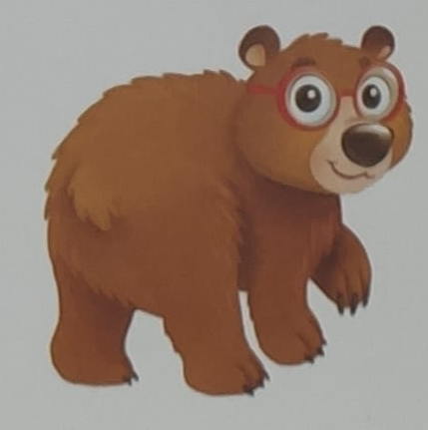
CLASSE I A E I B- PLESSO RODARI
ATTIVITA’ INCLUSIVA
INS. TEDESCO, D’AVANZO, NAPOLITANO
O di …

Slide 2

Orso e la sua amica Oca
In una bella giornata Oca passeggia tranquillamente con il suo ombrello aperto per proteggersi dal sole, quando vede il suo amico Orso che cammina ondeggiando.
-Che cosa è successo?
-Sono disperato, non trovo più i miei occhiali…
-Tu li hai visti?
-Certo… sono proprio lì, sulla testa!
Che gran fortuna sono gli amici!-esclamò Orso, che finalmente mette gli occhiali e riprende la sua strada camminando dritto dritto verso la sua tana mentre Oca, sorridente, riprende a passeggiare.

Slide 3
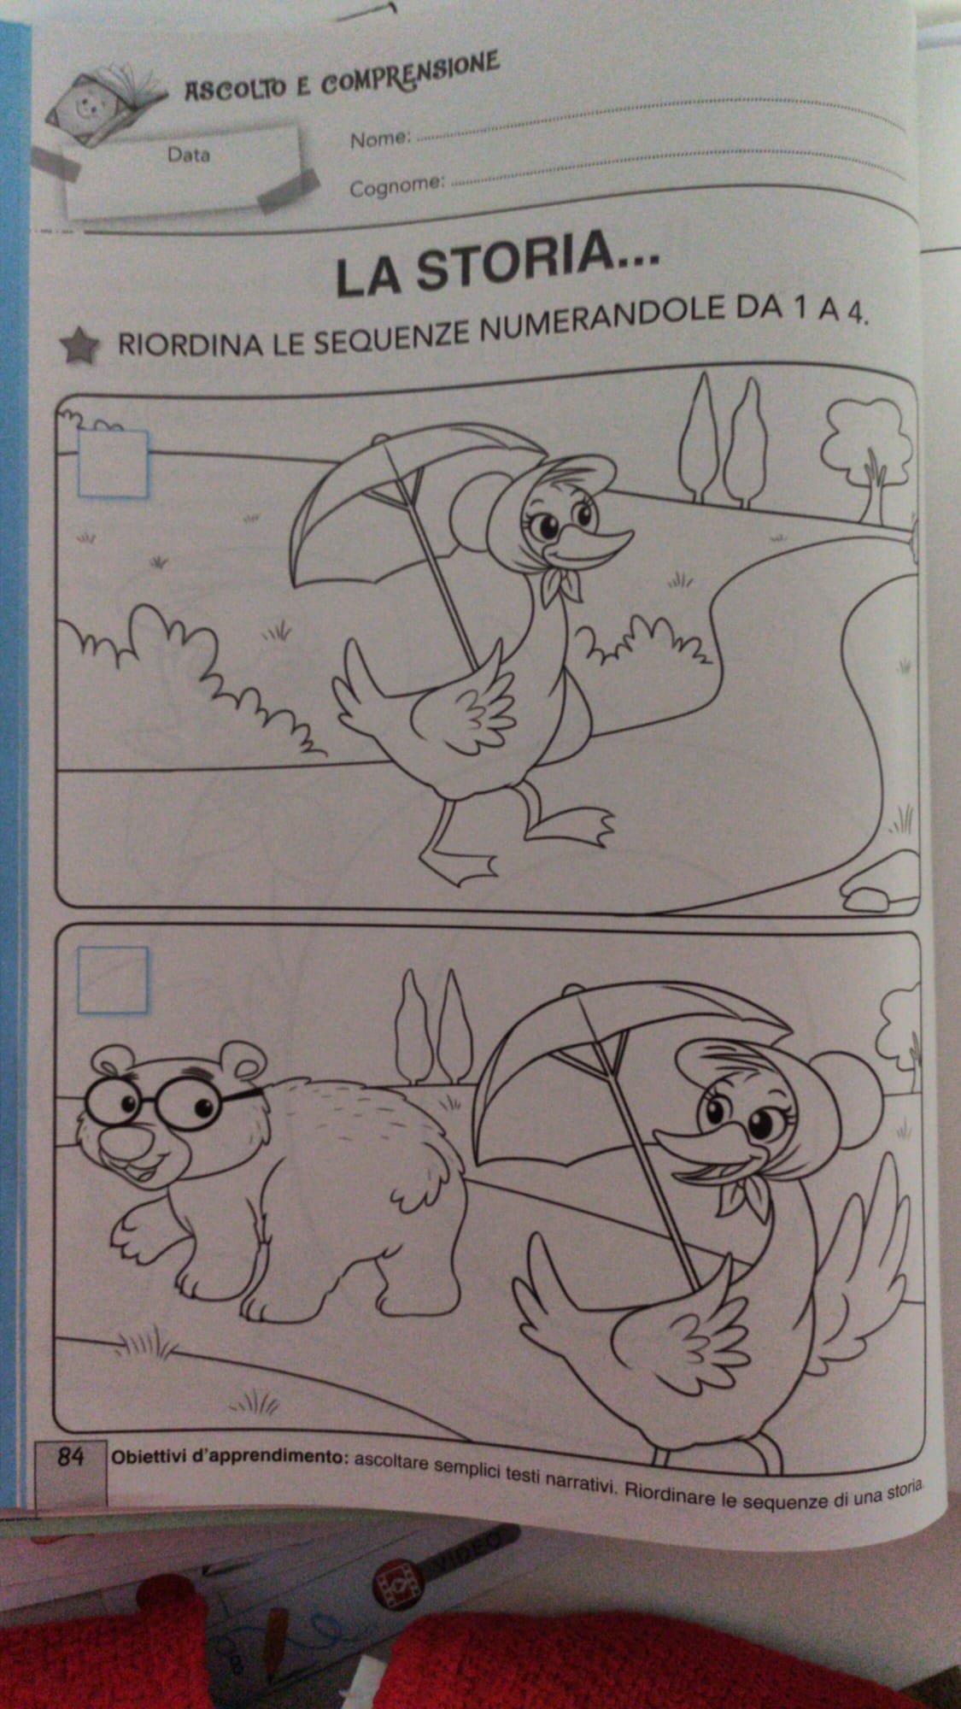
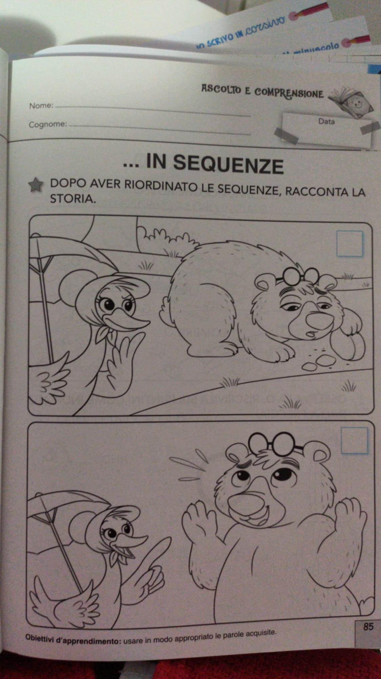
Attività: Riordina le sequenze della storia numerandole da 1 a 4 e raccontala
BUON LAVORO

